Slide 1

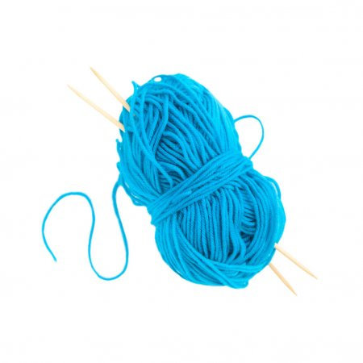
ВИДИ Й ЗАСОБИ МІЖФРАЗОВОГО ЗВ’ЯЗКУ

Slide 2



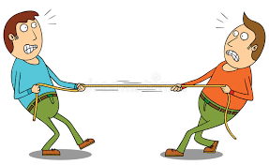
текст
речення
речення

Slide 3

Міжфразовий зв’язок
Послідовний (ланцюжковий)
Паралельний

Slide 4

ПОСЛІДОВНИЙ ЗВ’ЯЗОК
Шумить, нуртує й піниться Черемош. Як оскаженілий, як навіжений, він розпорошує свої дрібні бризки. Що розлітаються навколо, сміючись до берегів. Охоронці суходолу суворо тримають бризки в неволі.

Slide 5

ПАРАЛЕЛЬНИЙ ЗВ’ЯЗОК
Шумить, нуртує й піниться Черемош. Як оскаженілий, як навіжений, він розпорошує свої дрібні бризки. Цей річковий змій шукає волі поміж гірськими рельєфами.

Slide 6
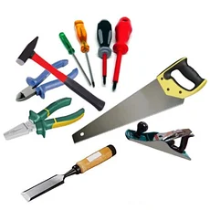
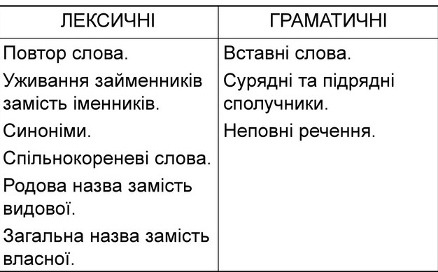
ЗАСОБИ МІЖФРАЗОВОГО ЗВ’ЯЗКУ

Slide 7


ТЕКСТ-ДОСЛІДЖЕННЯ

Slide 8
Нарешті прийшла весна. Вона застала нас зненацька, коли пройшли дощі. Після рясних опадів усе одразу вкрилося молодою травою. Вона зазеленіла навіть там, де було голе каміння. По садах зацвіли черешні та чудні зелені квітки на дебелих соковитих стеблинах. Від тих квіток розходилися чудові пахощі, що єднали в собі і пахощі молодої рослинності, і яблуневого цвіту, і черешні, і конвалії. Останні чарували казковим ароматом.
ЗАСОБИ ЗВ’ЯЗКУ
Займенник
Синоніми
Займенник
Займенник ₊ іменник
Сполучник
Прикметник

Slide 9

ДОМАШНЄ ЗАВДАННЯ:
ВИПИСАТИ ІЗ ТВОРУ “НАЗАР СТОДОЛЯ”
Т. ШЕВЧЕНКА ФРАГМЕНТИ ТЕКСТІВ ІЗ ПОСЛІДНОВНИМ ТА ПАЛЕЛЬНИМ МІЖФРАЗОВИМИ ЗВ’ЯЗКАМИ .

